Slide 1
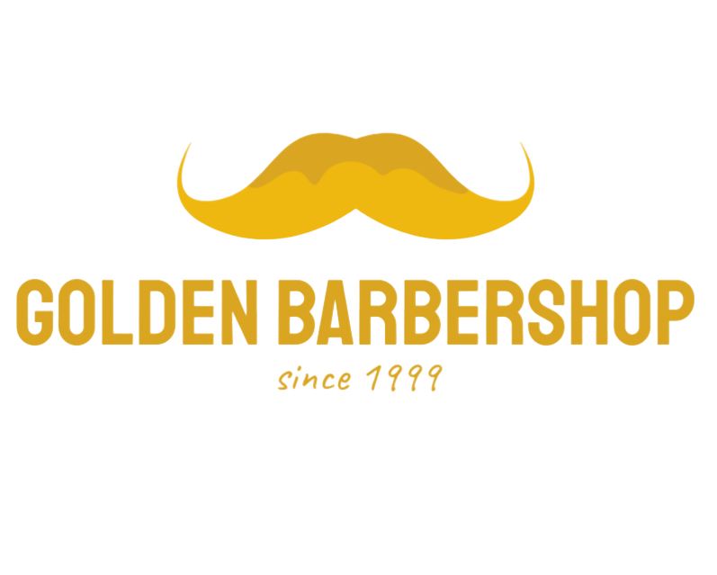
Programación móvil
APP Golden BarberShop
Oscar Mauricio Areiza Paramo Diego Mauricio Delgado Espinosa Juan Sebastián Sánchez Silva

Slide 2
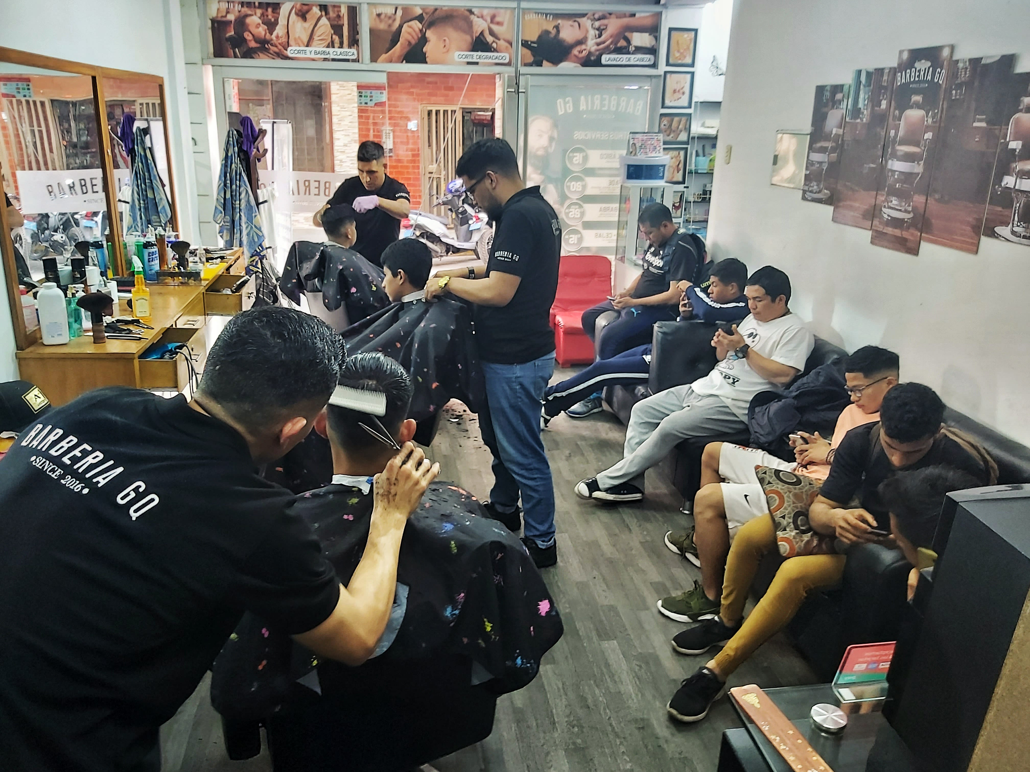

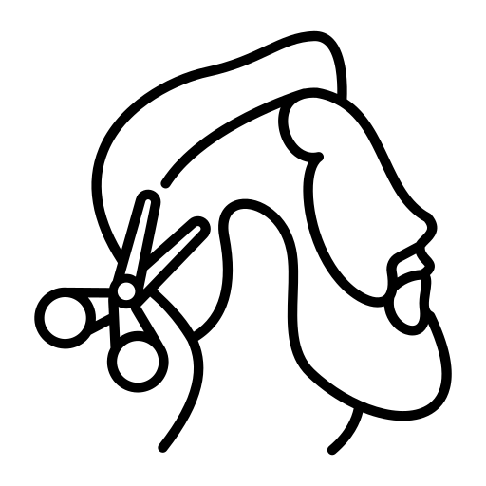

¿De dónde nace Golden BarberShop?
Golden Barber Shop surge como respuesta a tres problemas comunes:
Esperas innecesarias por no poder reservar turnos con anticipación.
Desorganización en las reservas, gestionadas informalmente por WhatsApp.
Falta de visibilidad sobre la disponibilidad de los barberos.
Nuestro objetivo:
Brindar una solución digital que permita organizar las reservas de forma eficiente,
mejorando la experiencia tanto del cliente como del personal de la barbería.

Slide 3
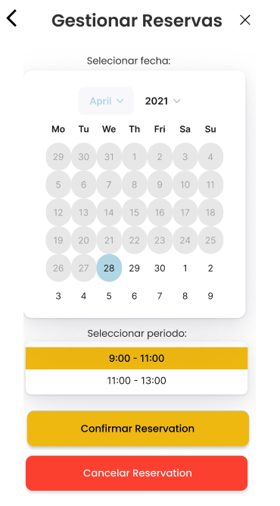
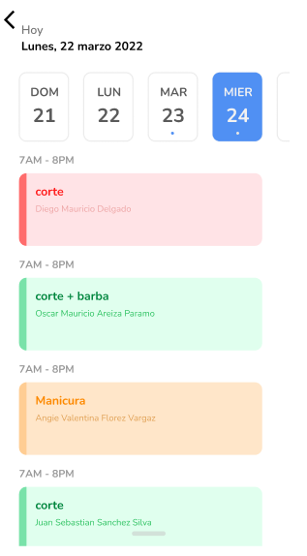
Nuestra solución
Desarrollamos una app móvil que permite:
Reservar turnos fácilmente desde el celular.
Ver disponibilidad en tiempo real de los barberos.
Consultar información del negocio como horarios y servicios
Organizar citas con una interfaz simple y clara.
Conclusión:
Una herramienta pensada para mejorar la atención al cliente y facilitar el trabajo del equipo de la barbería.

Slide 4
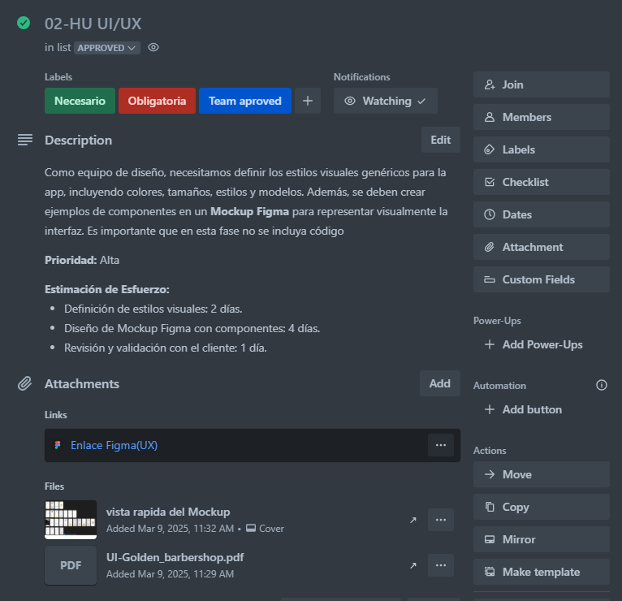

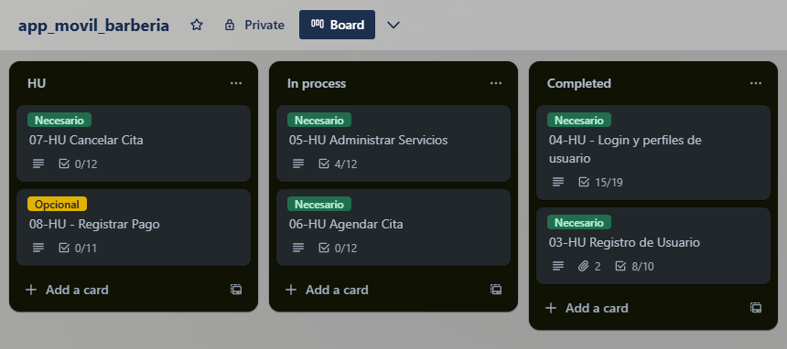

Gestión del proyecto
Utilizamos Trello para organizar y coordinar el desarrollo de la app:
Creamos historias de usuario para cada funcionalidad.
Dividimos el trabajo por tareas claras y medibles.
Seguimos el avance del equipo en tiempo real.
.

Slide 5
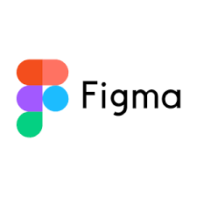

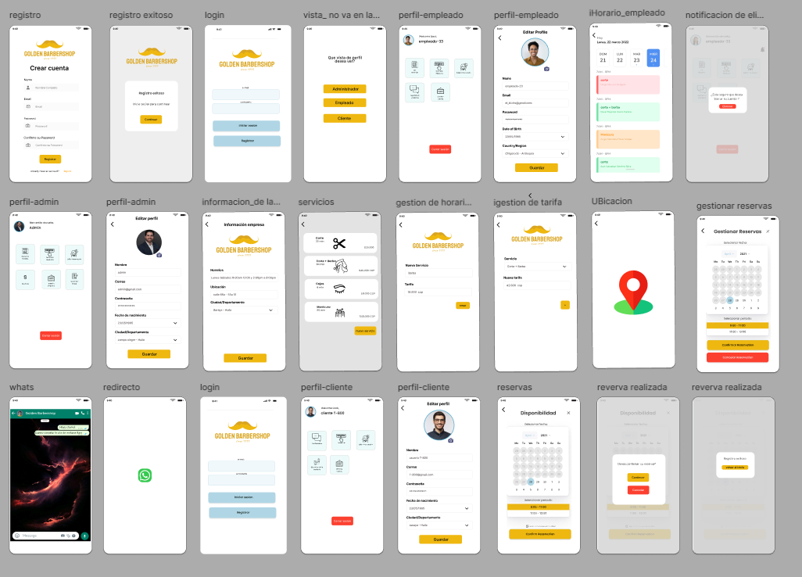
UI/UX
Diseñamos mockups para visualizar la app antes de desarrollarla.
Definimos colores, tipografías y estilos para lograr una interfaz clara y atractiva.
Buscamos una experiencia sencilla, rápida y cómoda para el usuario.

Slide 6
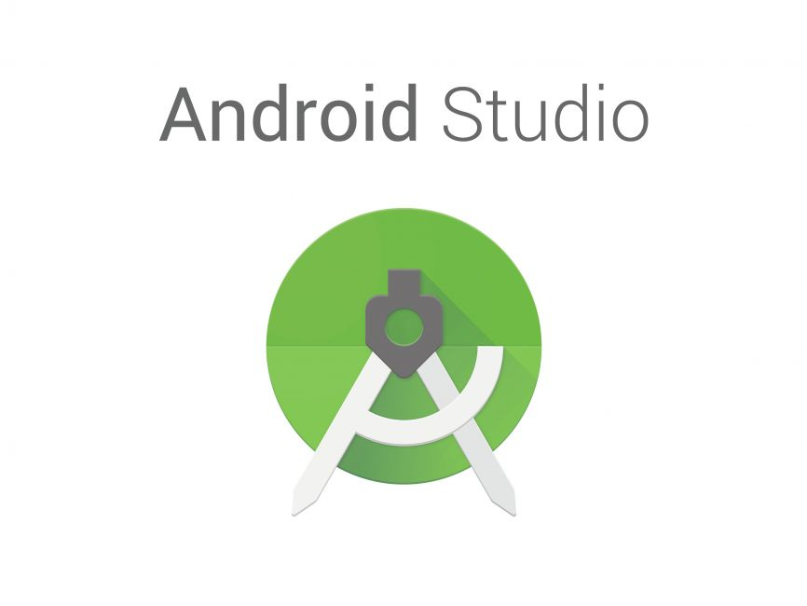



Arquitectura y tecnologías
Trabajamos con una arquitectura monolítica, sencilla y efectiva para este tipo de proyecto.
Tecnologías utilizadas:
Docker para contenerizar el backend.
Angular para el desarrollo del frontend móvil.
Android Studio para compilar y probar la app en dispositivos.
GitHub para el control de versiones y trabajo colaborativo.
Un stack sólido y funcional para lograr una app estable y escalable.

Slide 7


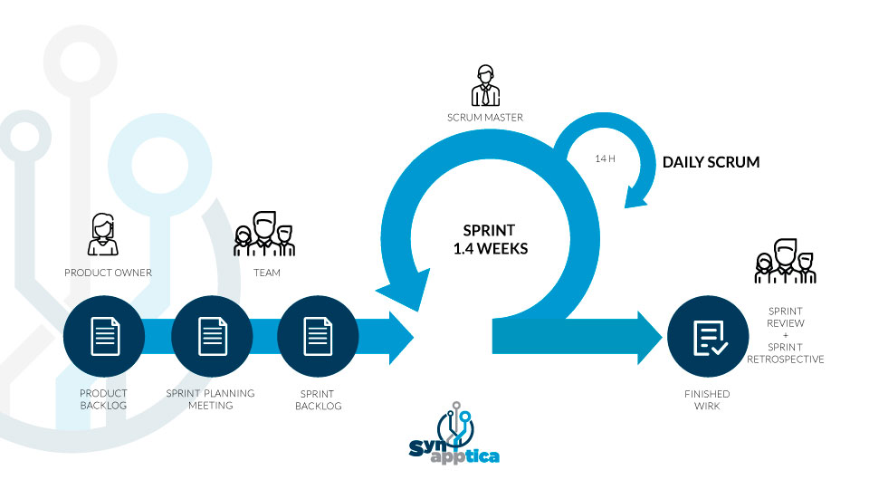
Scrum y metodología
Aplicamos la metodología ágil Scrum para organizar el trabajo en equipo:
Planificamos por sprints semanales.
Hicimos daily meetings para revisar avances.
Cerramos cada ciclo con retrospectivas.
Cada historia de usuario fue desarrollada, probada y registrada con commits en GitHub.

Slide 8
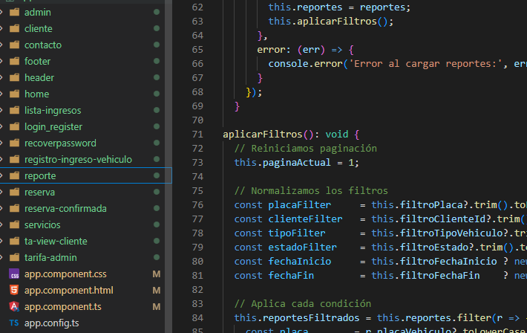
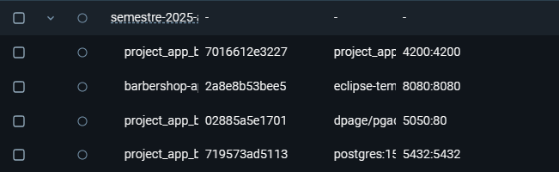


Desarrollo técnico
Iniciamos montando el backend en Docker, asegurando un entorno estable y replicable.
Luego desarrollamos el frontend móvil en Angular, integrado con los servicios del backend.
Cada funcionalidad fue conectada, probada y validada con datos reales.

Slide 9
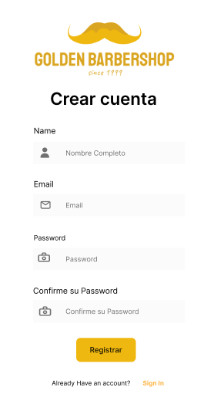
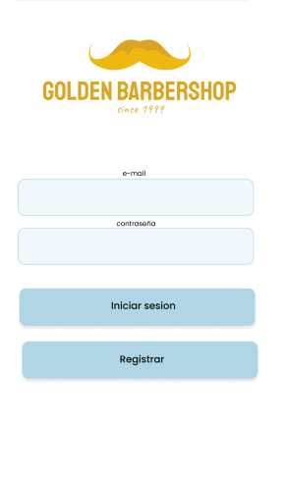
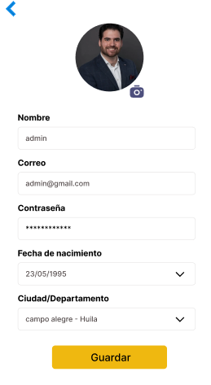
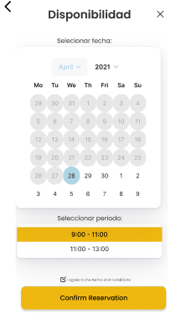
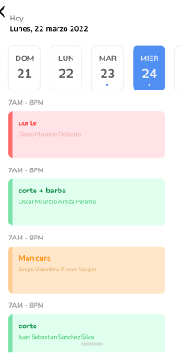
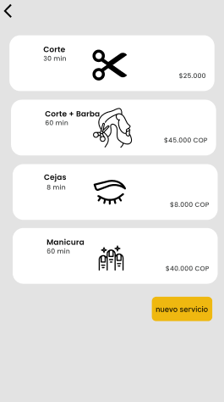
Resultado final
Golden Barber Shop es una app funcional, moderna y fácil de usar.
Permite reservar turnos, consultar disponibilidad, y acceder a información del negocio, todo desde el celular.
Una solución real para una necesidad real, pensada para mejorar la experiencia del cliente y del equipo de trabajo.

Slide 10
¡Gracias!

